Slide 1





NHIỆT LIỆT CHÀO MỪNG CÁC THẦY CÔ VỀ DỰ GIỜ
Môn: Tiếng Việt
Lớp: 1E
Giáo viên: Nguyễn Thị Hoài Ái

Slide 2
ĐỌC:
Kẹp nếp
đôi dép bìm bịp

Slide 3
ĐỌC:
xếp búp
đầu bếp

Slide 4
ĐỌC:
bìm bịp búp sen

Slide 5

ênh
inh
inh
anh
Con kênh xinh xinh, chảy qua cánh đồng.

Slide 6
Tiếng Việt:
Bài 57: anh ênh inh
2
Đọc
anh
ênh
inh
c
anh
anh
ênh
inh
a
anh
cánh
ê
ng
mảnh
anh
chanh
anh
cạnh
anh
i
ênh
kênh
ghềnh
ênh
lệnh
ênh
kính
inh
inh
chỉnh
inh
thịnh

Slide 7

Tiếng Việt:
Bài 57: anh ênh inh
anh
quả chanh

Slide 8

Tiếng Việt:
Bài 57: anh ênh inh
ênh
bờ kênh

Slide 9

Tiếng Việt:
Bài 57: anh ênh inh
kính râm
inh

Slide 10
Tiếng Việt:
Bài 57: anh ênh inh
quả chanh
bờ kênh
kính râm

Slide 11

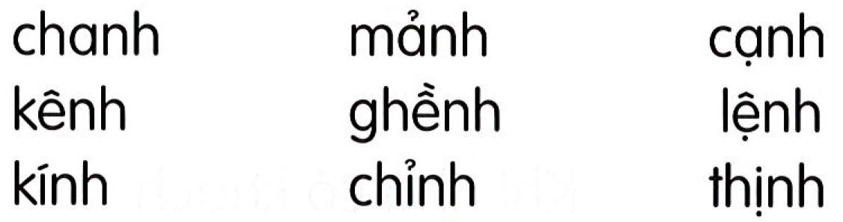

anh
ênh
inh
c
anh
cánh
quả chanh
bờ kênh
kính râm

Slide 12
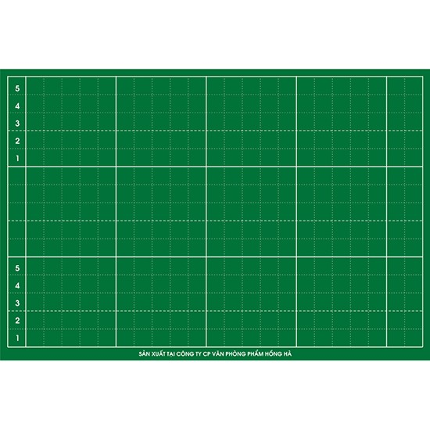
Tiếng Việt:
Bài 57: anh ênh inh
3
Viết bảng con

Slide 13
Tiếng Việt:
Bài 57: anh ênh inh
TRÒ CHƠI:
MÌNH CÙNG THI TÀI

Slide 14










XIN CHÂN THÀNH CẢM ƠN
THẦY CÔ VỀ DỰ GIỜ THĂM LỚP !

